Slide 1

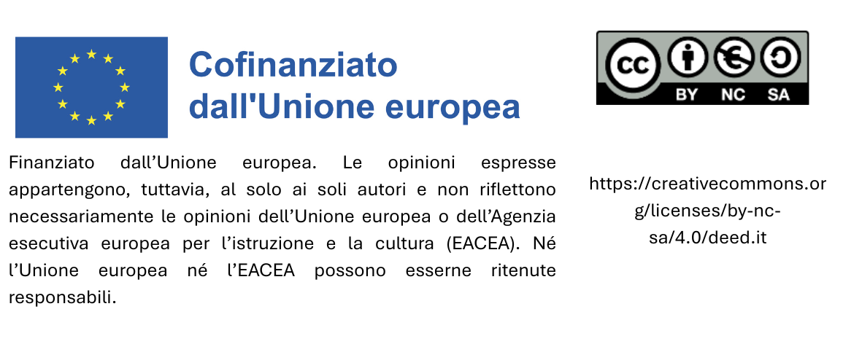
Cominciamo con un quiz

Slide 2
Alimenti
Una tazza di tè contiene 30 litri di acqua virtuale. Quanta acqua virtuale contiene una tazza di caffè?
60 litri
30 litri
140 litri

Slide 3
Alimenti
Una tazza di tè contiene 30 litri di acqua virtuale. Quanta acqua virtuale contiene una tazza di caffè?
60 litri
30 litri
140 litri
Le principali zone di coltivazione del tè si trovano in regioni con elevate precipitazioni. Pertanto, il tè ha un’impronta idrica inferiore rispetto al caffè. Il caffè rappresenta il 6% del commercio mondiale dell’acqua ed è quindi una delle materie prime più importanti in questo settore.

Slide 4
Carta
Quanti chilogrammi di legno si risparmiano con 1 confezione di carta riciclata (500 fogli) rispetto alla carta di fibra vergine?
3 kg
0,5 kg
7,5 kg

Slide 5
Carta
Quanti chilogrammi di legno si risparmiano con 1 confezione di carta riciclata (500 fogli) rispetto alla carta di fibra vergine?
3 kg
0,5 kg
7,5 kg
Per la produzione di 500 fogli di carta in fibra vergine sono necessari circa 7,5 chilogrammi di legno. Per la produzione di carta riciclata non è necessario alcun legno, quindi è possibile risparmiare il 100% del consumo di legno della carta in fibra vergine.

Slide 6
Apparecchi elettrici e informatici
Quanta CO₂ e è possibile risparmiare utilizzando un notebook per 6 anni anziché solo per 3?
- 10 %
- 28 %
- 52 %
Notes:
Quelle: Broschüre „Computer am Arbeitsplatz: Wirtschaftlichkeit und Umweltschutz – Ratgeber für Verwaltungen“; Prakash et. al., uni 2016

Slide 7
Apparecchi elettrici e informatici
Quanta CO₂ e è possibile risparmiare utilizzando un notebook per 6 anni anziché solo per 3?
- 10 %
- 28 %
- 52 %
La maggior parte delle emissioni di CO₂ dei notebook deriva dalla loro produzione. Un utilizzo più lungo di un notebook riduce le emissioni: l’acquisto di un nuovo notebook dopo 6 anni causa il 28% di emissioni in meno rispetto all’acquisto di un nuovo notebook dopo 3 anni.
Notes:
Quelle: Broschüre „Computer am Arbeitsplatz: Wirtschaftlichkeit und Umweltschutz – Ratgeber für Verwaltungen“; Prakash et. al., uni 2016

